Slide 1

Comparing Concurrency Models in Python:
Threading vs Multiprocessing
Felipe Campelo Sabbado - 240000183
Rodrigo Paiva Calado – 250001513
Programação Avançada
Professora Maryam Abbasi
Escola Superior de Gestão
Instituto Politécnico de Santarém

Slide 2

MOTIVAÇÃO ➡︎ DESAFIO DA PROGRAMAÇÃO CONCORRENTE MODERNA
↪︎ Desempenho ➡︎ A programação concorrente é fundamental para que múltiplas tarefas sejam executadas simultaneamente, aumentando a eficiência de sistemas modernos com múltiplos núcleos.
↪︎ Coordenação ➡︎ quando múltiplos threads interagem com recursos partilhados, são necessários mecanismos de sincronização para evitar inconsistências e garantir a correção dos dados.
↪︎ Abordagem Tradicional ➡︎ o método mais comum utiliza locks para garantir a exclusão mútua, permitindo que apenas uma thread aceda ao recurso por vez.
↪︎ Alternativas ➡︎ devido às limitações dos locks, algoritmos lock-free e não bloqueantes têm sido estudados para oferecer maior escalabilidade através de operações atômicas de hardware (como o CAS – Compare-and-Swap).

Slide 3
PROBLEMA ➡︎ LIMITAÇÕES NOS MECANISMOS DE SINCRONIZAÇÃO
↪︎ Limitações dos Locks ➡︎ Apesar de intuitivos, podem introduzir gargalos de performance e problemas críticos.
⚠︎ Estima-se que 30% dos bugs em programação paralela sejam deadlocks.
⚠︎ Inversão de Prioridade e Race Conditions também são problemas comuns que dificultam a deteção e correção de erros em grandes sistemas.
↪︎ Limitações do Lock-Free ➡︎ Embora eliminem o bloqueio explícito, são complexas de desenhar, validar e implementar corretamente.
↪︎ Questão de investigação ➡︎ Determinar se estruturas lock-free são realmente mais rápidas e escaláveis que as baseadas em locks em cenários de alta competitividade.

Slide 4
METHODOLOGY ➡︎ EXPERIMENTAL
⌨︎ Hardwares:
✉︎ Python Libraries Used:
Pandas (dataframe)
Matplotlib (pyplot)
Threading (Thread, current_thread, Lock, Semaphore)
Multiprocessing (freeze_support, cpu_count, current_process)
Queue (queue, empty)
Concurrent.futures (ThreadPoolExecutor, ProcessPoolExecutor)
Numpy (mean, std, array, number, min, max)
Psutil (Process().memory info().rss)
♻︎ Realized Tests:
Threading - 5x - Scalable threading intensive calculation tests (summing from 1 to a large random number), using different numbers of threads
Multiprocessing - 5x - CPU-bound tests, multiple processes, intensive calculation (summing from 1 to a large random number) by each process, exploiting multiple CPU cores
Queue - 3x - Comparative tests of threaded and multiprocessing queue systems, including producer-consumer, workflows, and CPU-intensive tasks
Locks - 3x - Thread and multiprocess synchronization tests, including race conditions, locks, semaphores, condition variables, and multiprocessing
ThreadPool - 3x - Comparative tests of ThreadPoolExecutor with multiple executions of simple and I/O-bound tasks
ProcessPool - 3x - Comparative tests of ProcessPoolExecutor with CPU-intensive tasks, parallel processing, and distributed search
PAIVA-DESKTOP: Windows 11 (AMD Ryzen 7 7700, 32GB RAM DDR5)
FELIPE-LAPTOP: Windows 11 (AMD Ryzen 7 5700U, 12GB RAM DDR4)
PAIVA-LAPTOP: Windows 10 (AMD Ryzen 7 5800H, 16GB RAM DDR4)

Slide 5
METHODOLOGY DIAGRAM EXPLANATION
TABLE RESULTS (via Pandas)
Total Tests/Components/Tasks
Number of Producers/Consumers/Workers
Number of Items/Queue
Success Rate
Elapsed Time
Memory Usage
System Load
CPU Count
PAIVA-DESKTOP
PYTHON TESTING
Threading – 5x
Multiprocessing – 5x
Queue – 3x
Locks – 3x
ThreadPool – 3x
ProcessPool – 3x
PAIVA-LAPTOP
PLOT RESULTS (via Matplotlib)
Average Time per Thread Index
Average Execution Time per Test Run
Memory Usage Distribution
Average System Load per Test Run
Number of Threads per Test Run
Total Execution Time per Test Run
FELIPE-LAPTOP

Slide 6
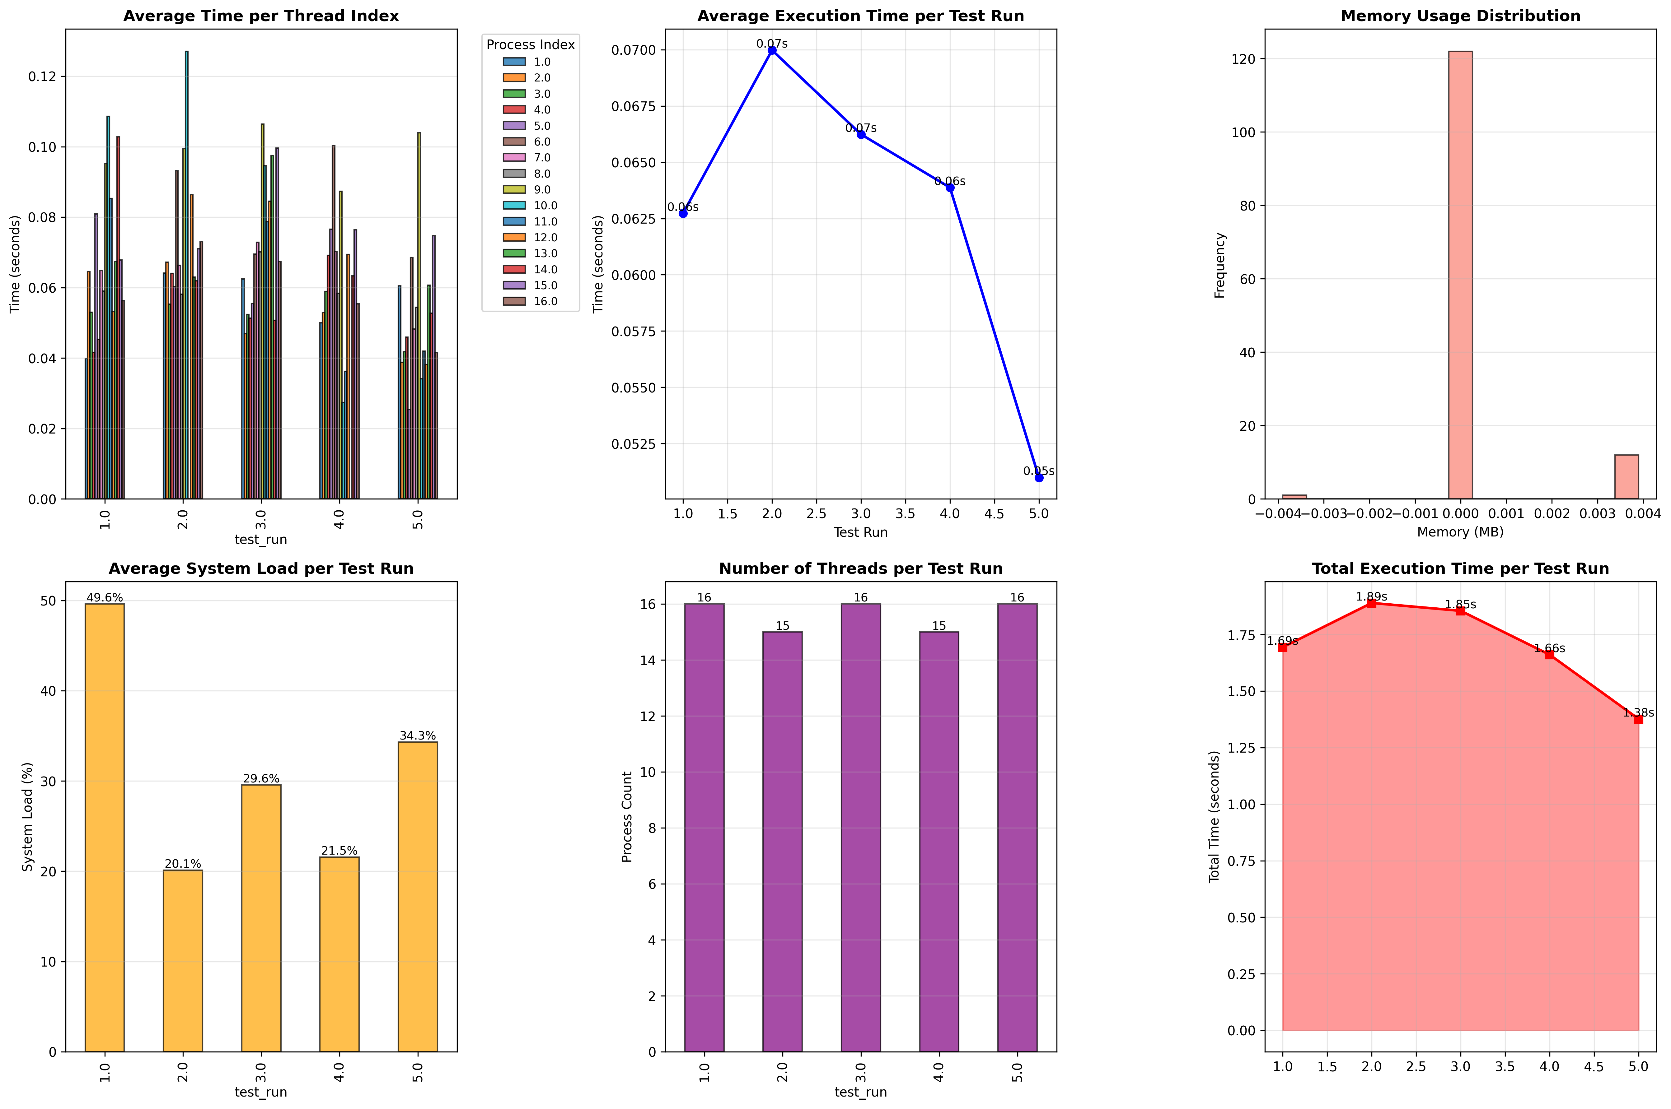
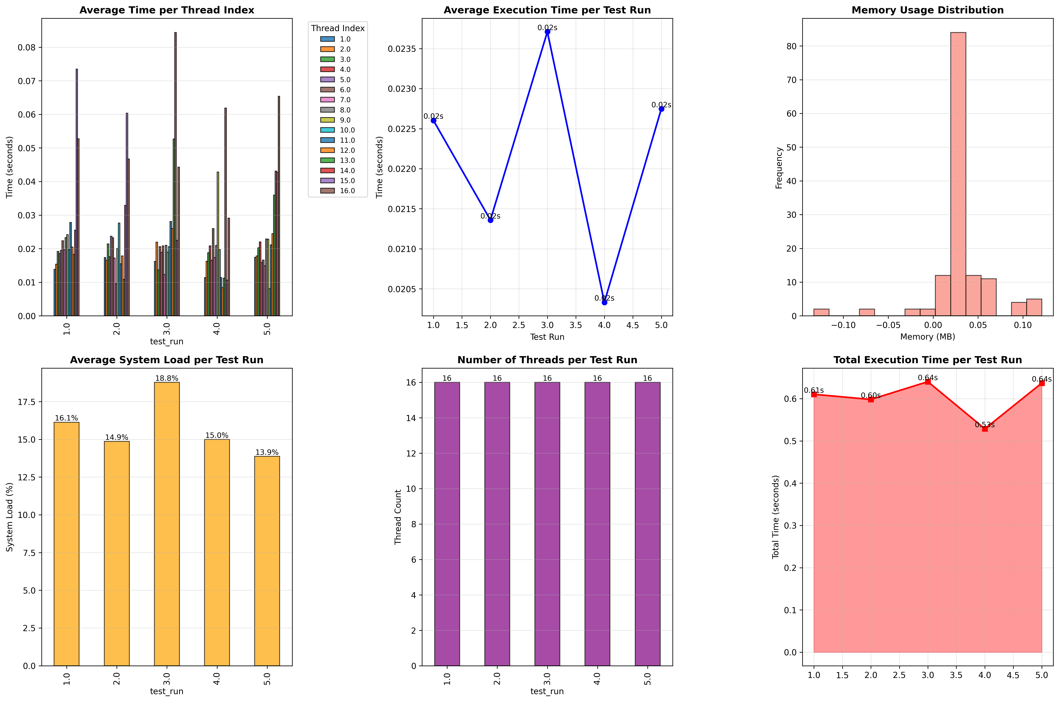


Results – Multiprocessing & Threading
Multiprocessing Plots Results on FELIPE-LAPTOP
Threading Plots Results on PAIVA-DESKTOP
Multiprocessing Table Results on All Hardwares
Theading Table Results on All Hardwares

Slide 7
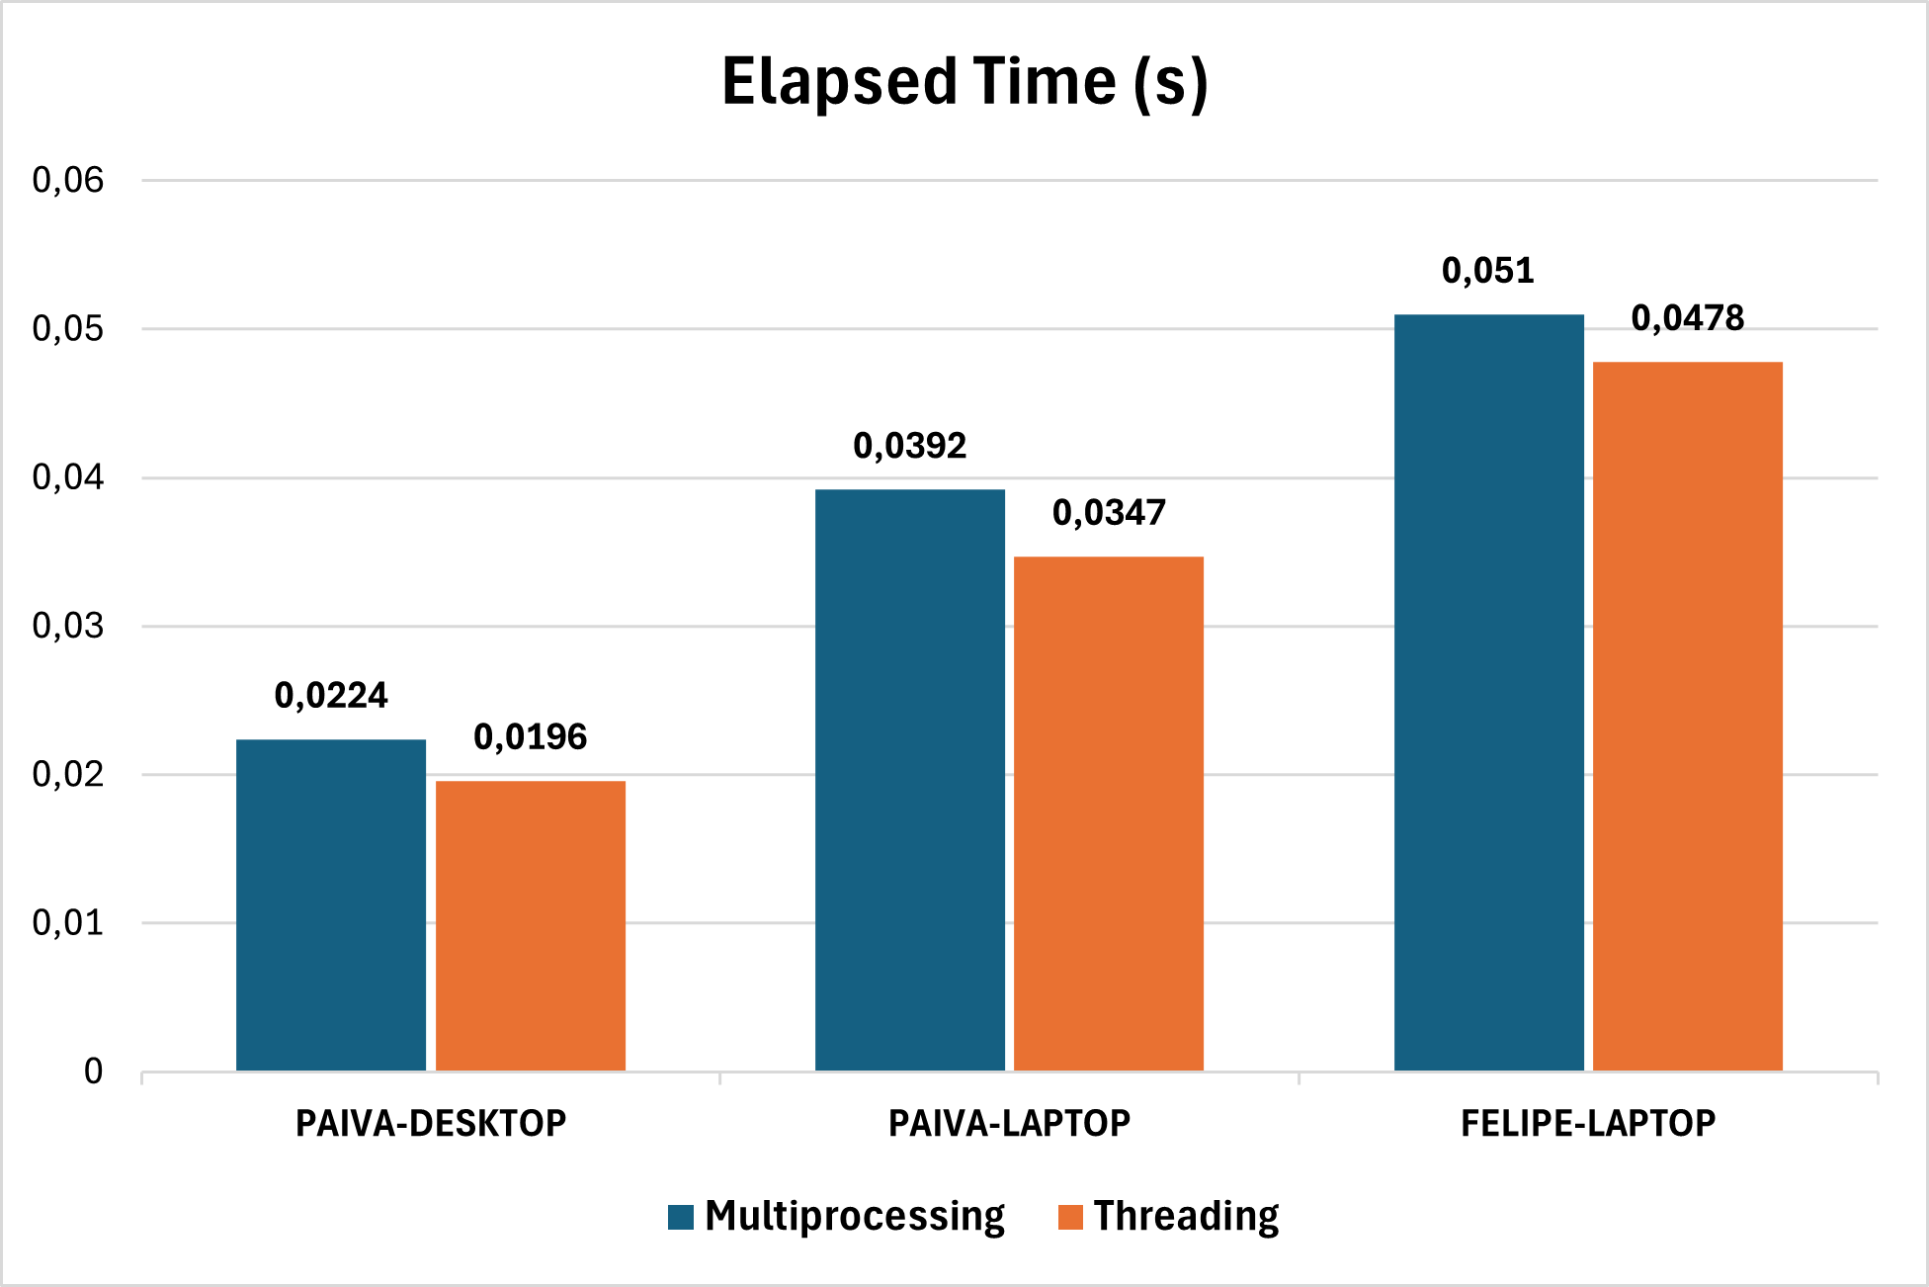
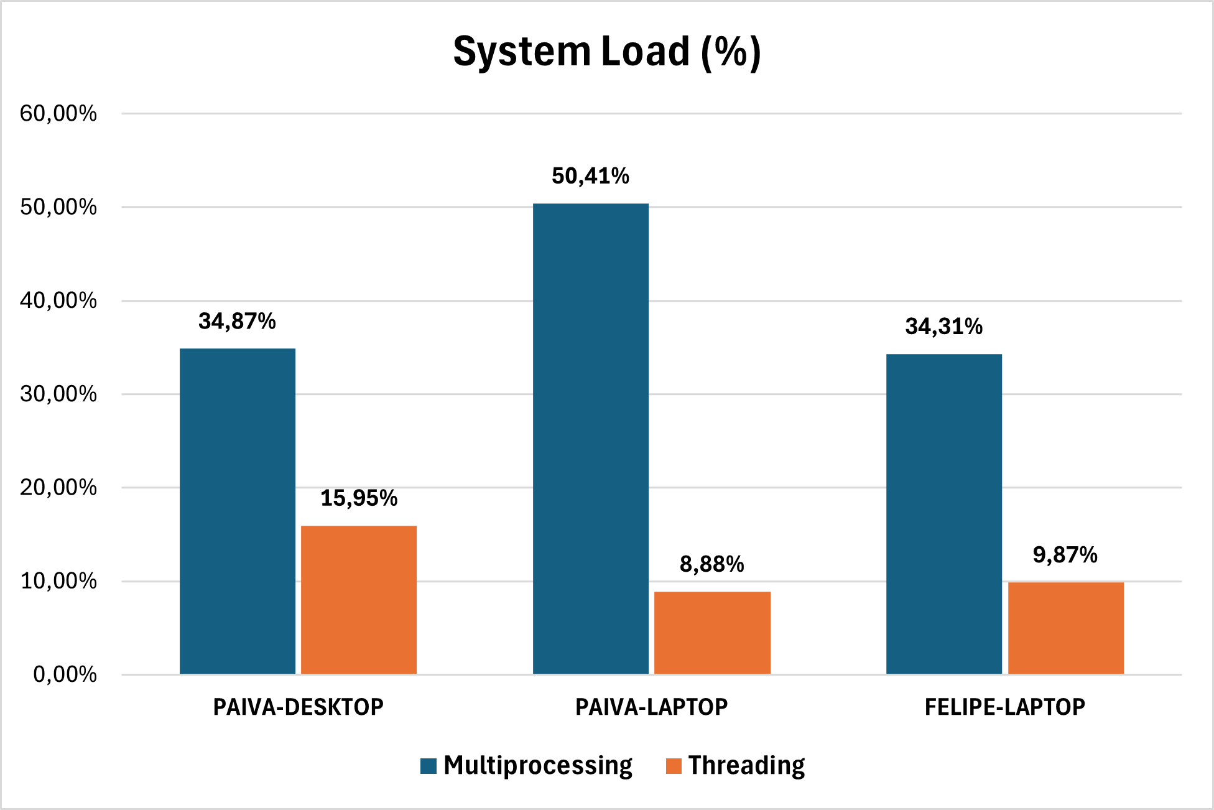
Results – Multiprocessing & Threading
Multiprocessing Table Results on All Hardwares
Theading Table Results on All Hardwares

Slide 8
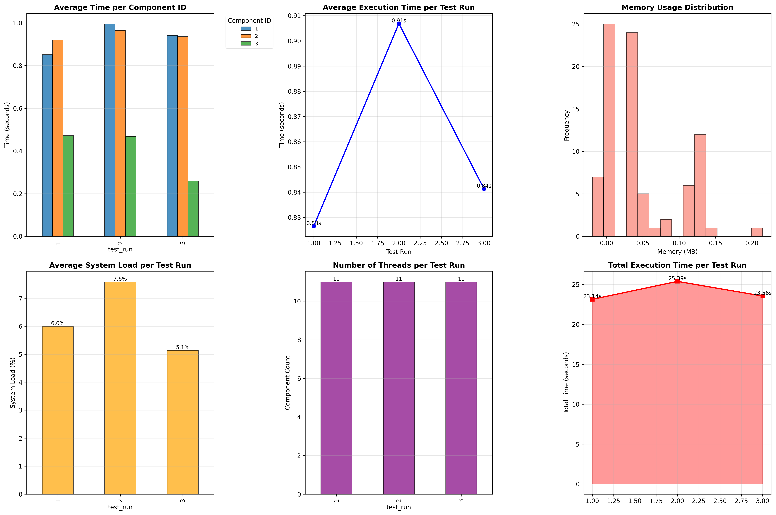
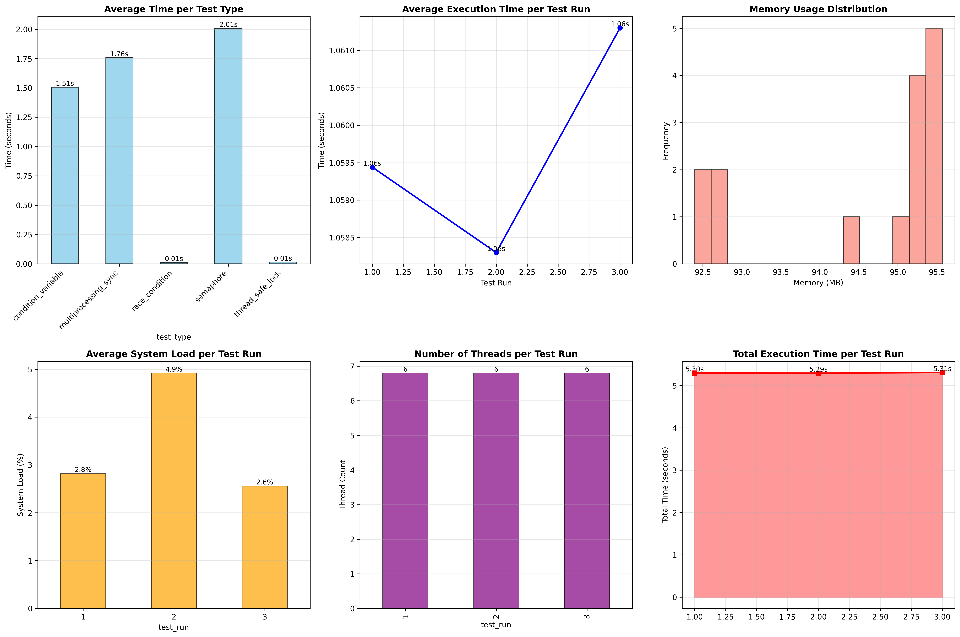

Results – Queue & Locks
Queue Plots Results on FELIPE-LAPTOP
Locks Plots Results on PAIVA-LAPTOP
Queue (Threading) Table Results on All Hardwares
Locks Table Results on All Hardwares
Queue (Multiprocessing) Table Results on All Hardwares

Slide 9
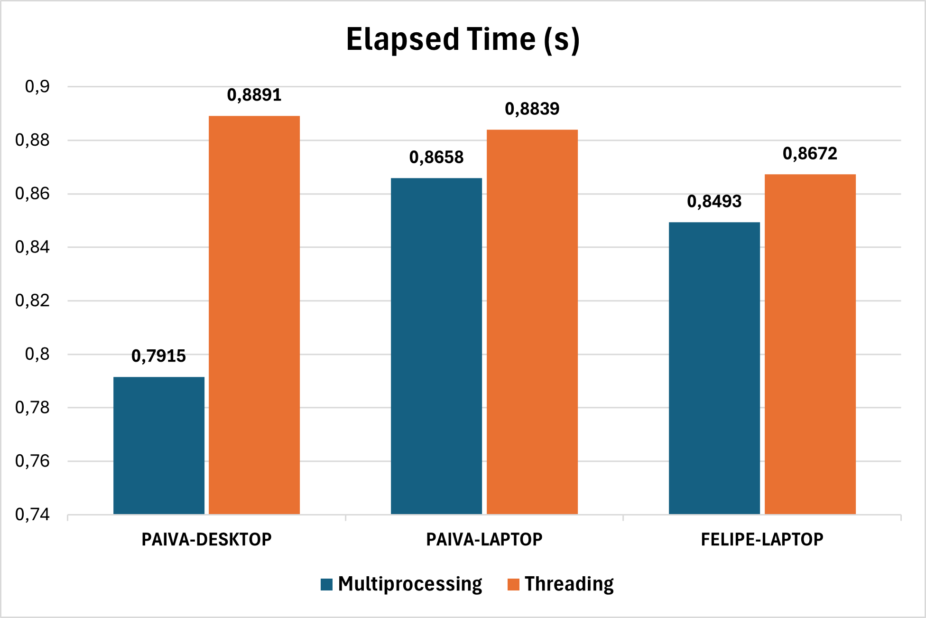
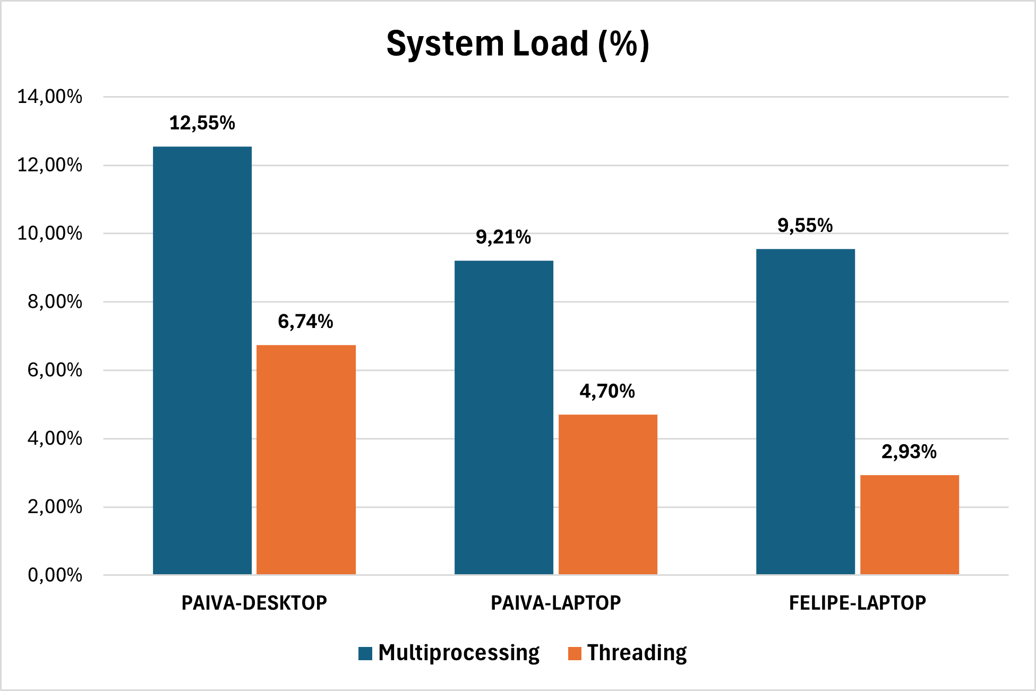
Results – Queues
Queue (Multiprocessing) Table Results on All Hardwares
Queue (Threading) Table Results on All Hardwares

Slide 10
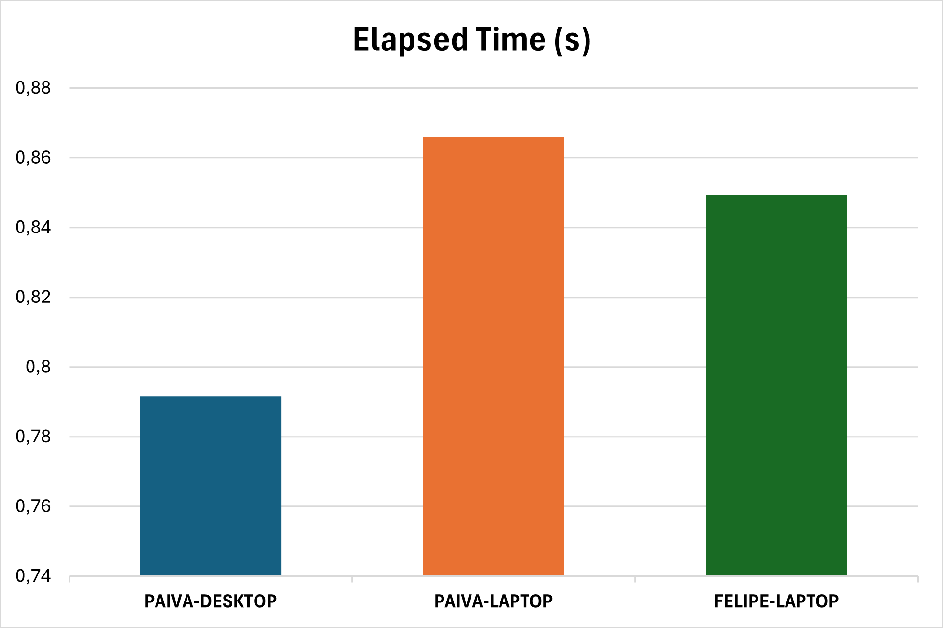
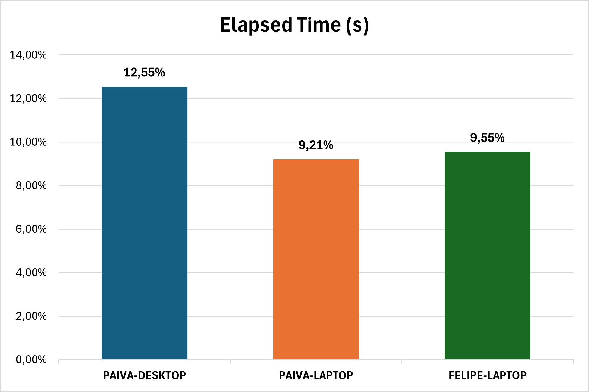
Results – Locks
Locks Table Results on All Hardwares

Slide 11
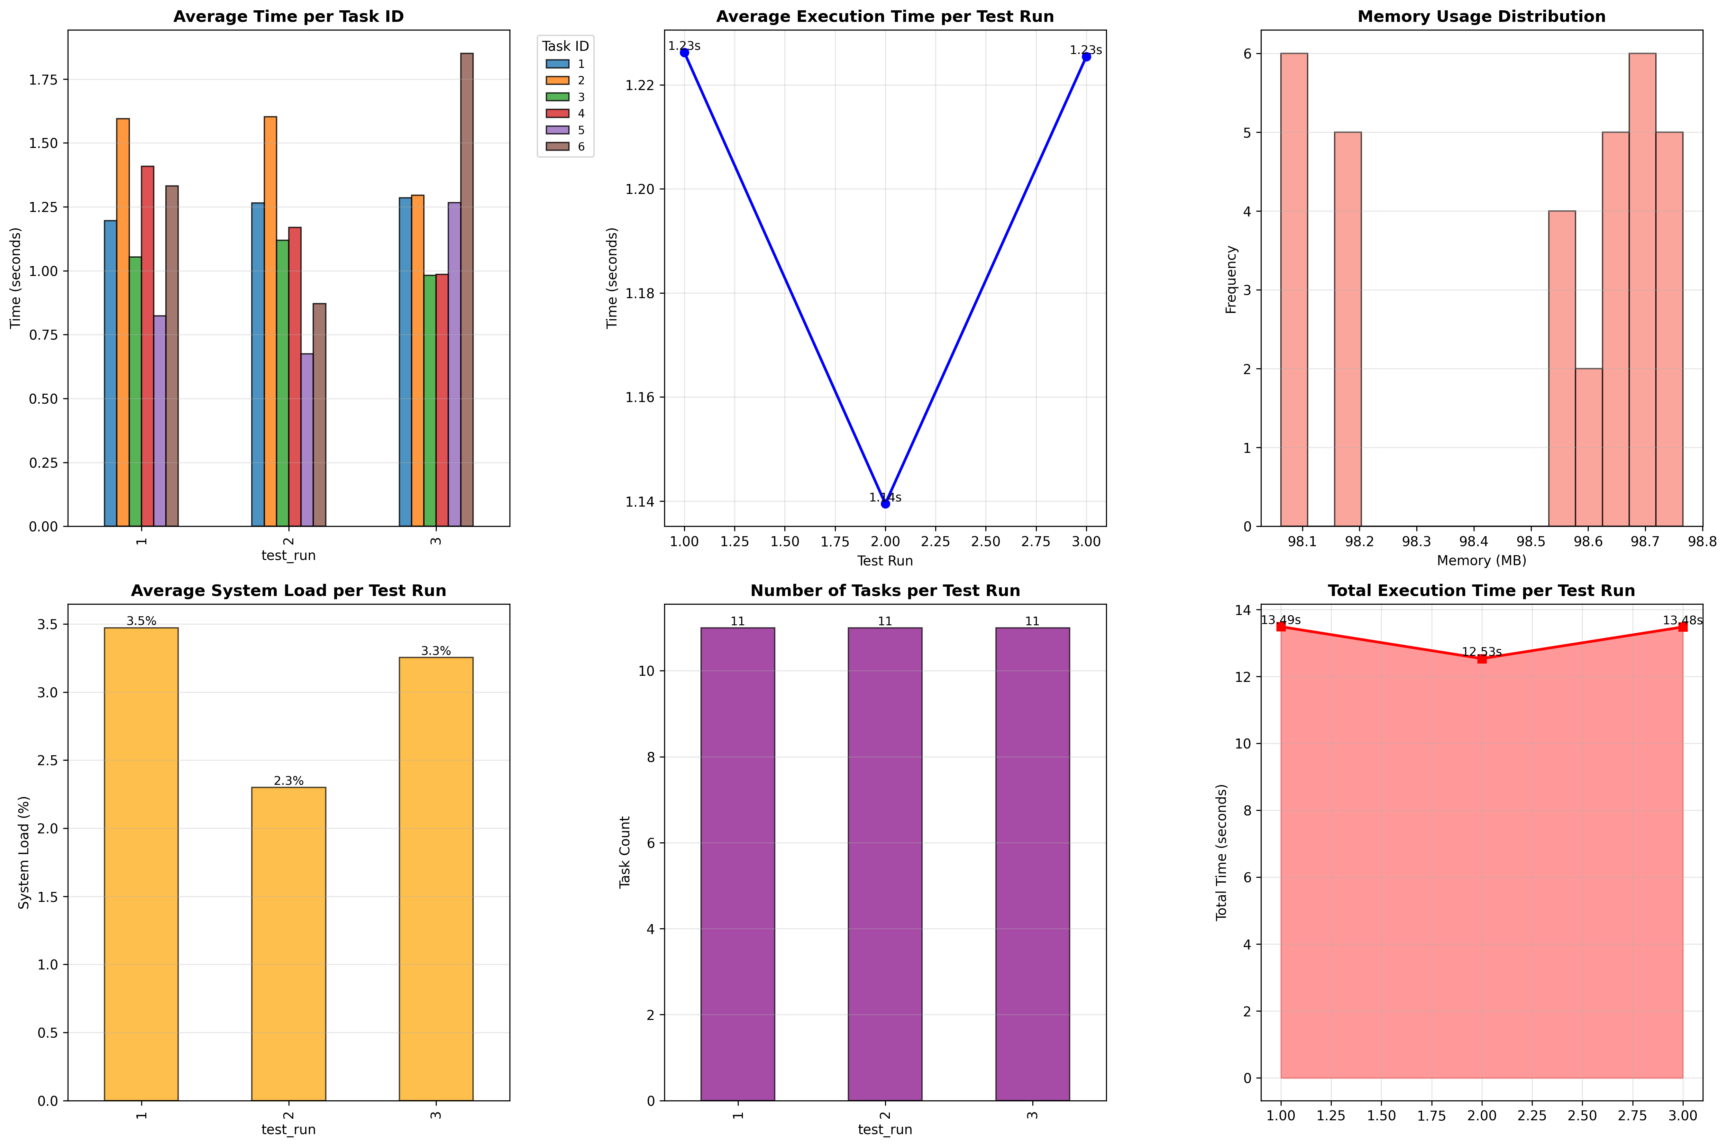


Results – ThreadPool & ProcessPool
ThreadPool Table Results on All Hardwares
ProcessPool Table Results on All Hardwares
ThreadPool Plots Results on PAIVA-DESKPTOP

Slide 12
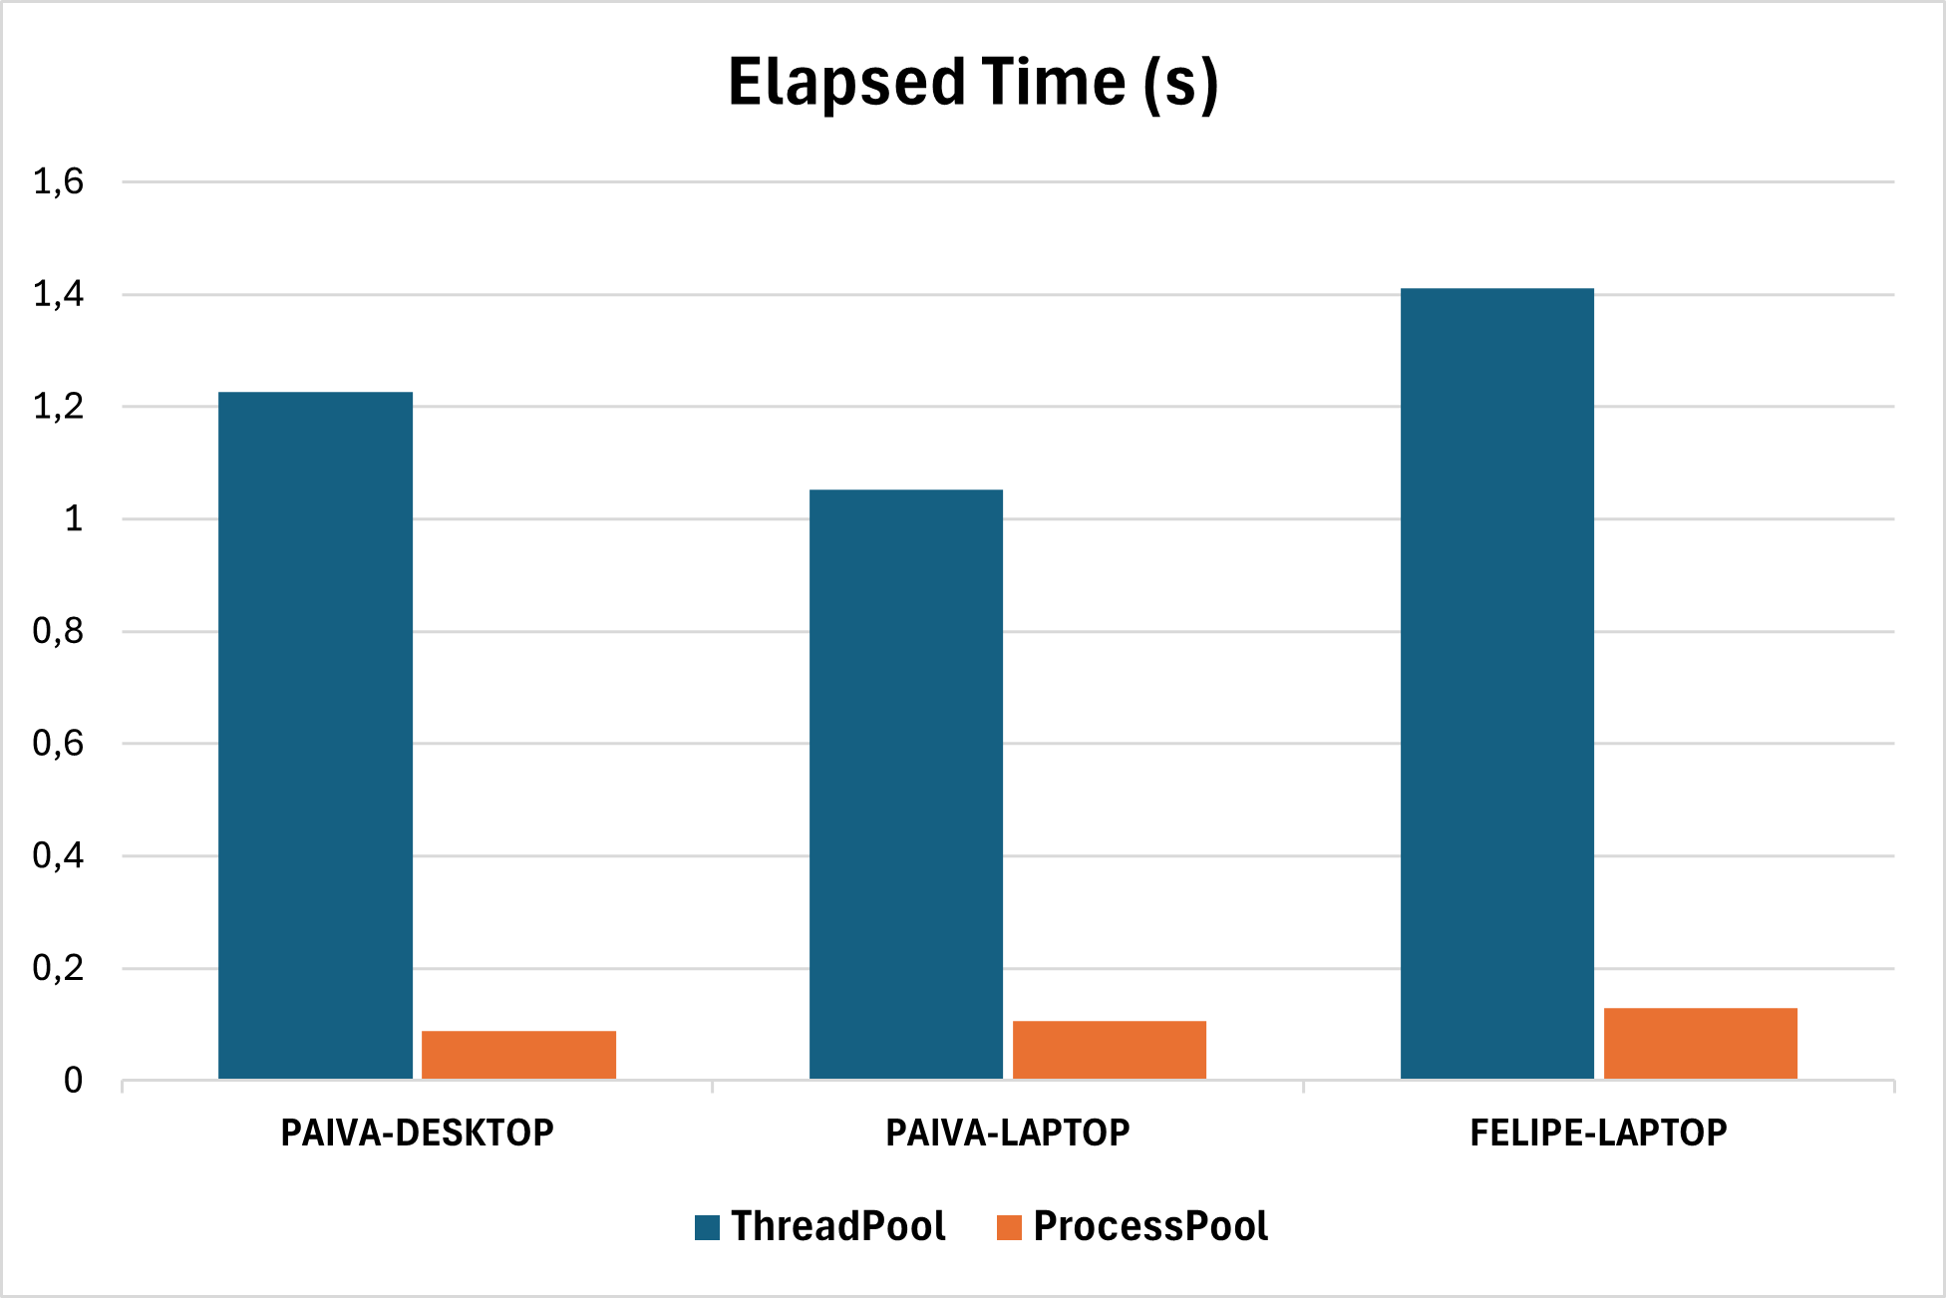
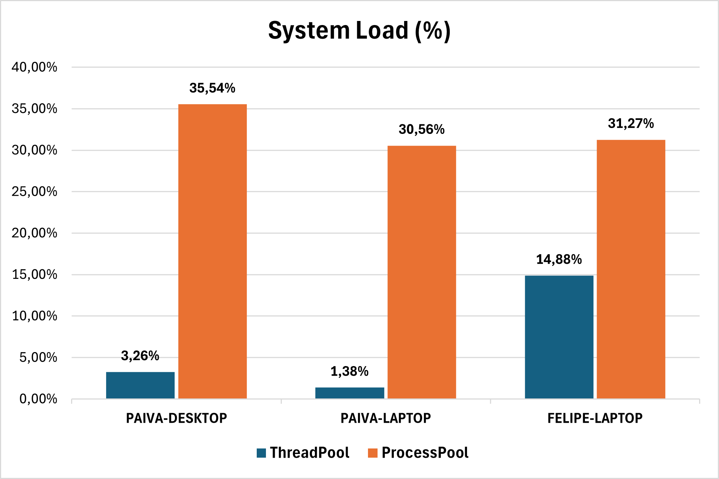
Results – ThreadPool & ProcessPool
ThreadPool Table Results on All Hardwares
ProcessPool Table Results on All Hardwares

Slide 13
Conclusão » Principais Constatações
Hardware vs. Integridade: Mais potência de CPU (frequência ou núcleos) não resolve race conditions.
Superioridade do Multiprocessing: Para tarefas CPU-bound, o modelo de multiprocessamento escalou melhor que Threading, superando as limitações do GIL.
Eficiência de recursos: Uso de Pools foi a abordagem mais estável, mantendo um consumo de memória entre 90~98 MB.
Limitações Python: Estruturas puramente lock-free são limitadas ao nível do interpretador pois ele atua como um mecanismo mestre baseado em locks.

Slide 14
Trabalho Futuro
Exploração do Python 3.12+: Investigar se o “Per-Interpreter GIL” consegue reduzir a diferença de desempenho entre threads e processos.
Computação distribuída: Expandir os testes para sistemas distribuídos.
Programação assíncrona: Integrar bibliotecas para comparar o multitasking cooperativo com os modelos preemptivos analisados.

